Slide 1
Прочитай слова
по первым буквам
картинок

Slide 2
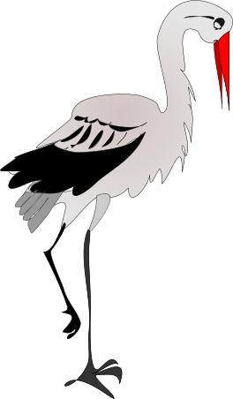
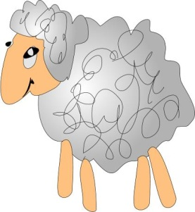
Б | А | Н | А | Н

Slide 3
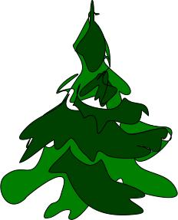
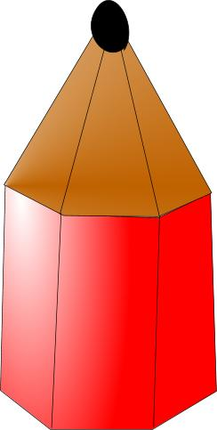
Б | Е | Л | К | А

Slide 4
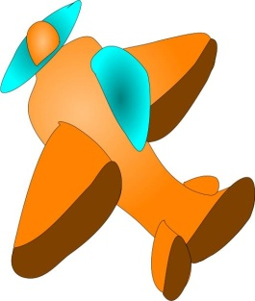
П | А | Р | У | С

Slide 5
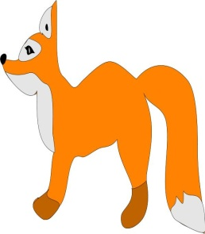
Л | О | Д | К | А

Slide 6
Д | О | С | К | А

Slide 7
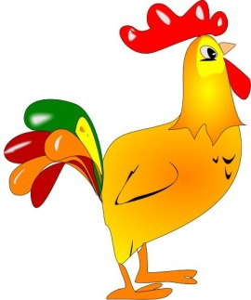
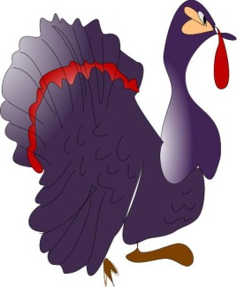
П | Т | И | Ц | А

Slide 8
Т | У | Ч | К | А

Slide 9
Г | Р | У | Ш | А

Slide 10
Ш | А | П | К | А

Slide 11
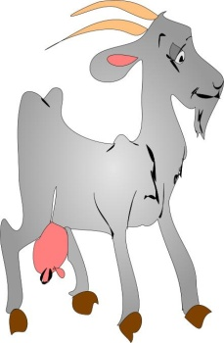
К | У | К | Л | А

Slide 12
С | У | М | К | А

Slide 13
Ж | И | Р | А | Ф

Slide 14
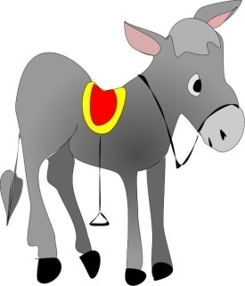
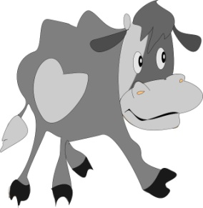
Г | О | Р | К | А

Slide 15
М | Я | Ч | И | К

Slide 16
М | И | Ш | К | А

Slide 17
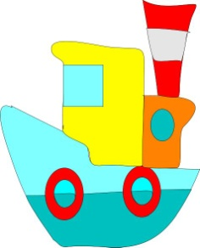
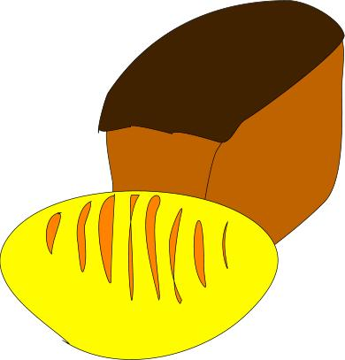
П | Е | Т | У | Х

Slide 18
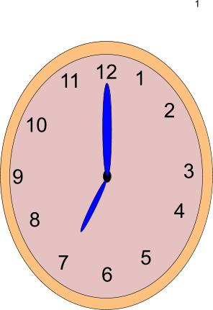
Ч | А | Ш | К | А

Slide 19
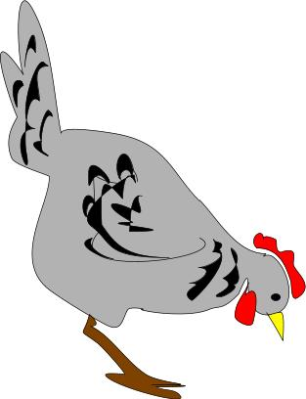
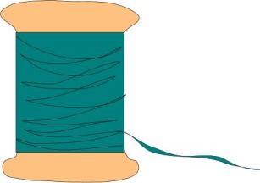
К | Н | И | Г | А

Slide 20
П | Е | Ч | К | А

Slide 21
Р | У | Ч | К | А

Slide 22
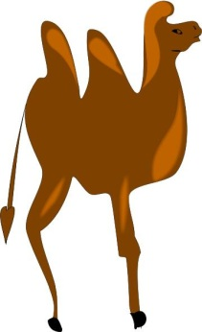
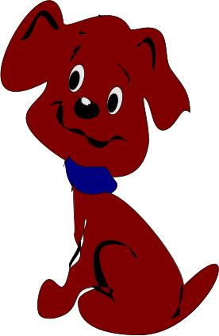
В | Е | С | Н | А

Slide 23
Р | Е | П | К | А

Slide 24
К | О | Ш | К | А

